Slide 1
하노이 탑 문제
문제는 막대 A에 쌓여있는 원판 3개를 막대 C로 옮기는 것이다. 단 다음의 조건을 지켜야 한다.
한 번에 하나의 원판만 이동할 수 있다
맨 위에 있는 원판만 이동할 수 있다
크기가 작은 원판 위에 큰 원판이 쌓일 수 없다.
중간의 막대를 임시적으로 이용할 수 있으나 앞의 조건들을 지켜야 한다.
A
B
C

Slide 2
3개의 원판인 경우의 해답
A
B
C
A
B
C
A
B
C
A
B
C
A
B
C
A
B
C
A
B
C
A
B
C

Slide 3
n개의 원판인 경우
n-1개의 원판을 A에서 B로 옮기고 n번째 원판을 A에서 C로 옮긴 다음, n-1개의 원판을 B에서 C로 옮기면 된다.
n-1개의 원판
1개의 원판
A
B
C
A
B
C
A
B
C
A
B
C

Slide 4
하노이탑 알고리즘
// from에 쌓여있는 n개의 원판을 막대 tmp를 사용하여 막대 to로 옮긴다.
void hanoi_tower(int n, char from, char tmp, char to) {
if (n == 1) {
from에서 to로 원판을 옮긴다.
}
else {
hanoi_tower(n-1, from, to, tmp);
from에 있는 한 개의 원판을 to로 옮긴다.
hanoi_tower(n-1, tmp, from, to);
}
}

Slide 5
하노이탑 실행 결과
#include <stdio.h>
void hanoi_tower(int n, char from, char tmp, char to)
{
if( n==1 )
printf("원판 1을 %c 에서 %c로 옮긴다.\n",from,to);
else {
hanoi_tower(n-1, from, to, tmp);
printf("원판 %d을 %c에서 %c으로 옮긴다.\n",n, from, to);
hanoi_tower(n-1, tmp, from, to);
}
}
int main(void)
{
hanoi_tower(4, 'A', 'B', 'C');
return 0;
}
원판 1을 A에서 B로 옮긴다.
원판 2을 A에서 C로 옮긴다.
원판 1을 B에서 C로 옮긴다.
원판 3을 A에서 B로 옮긴다.
원판 1을 C에서 A로 옮긴다.
원판 2을 C에서 B로 옮긴다.
원판 1을 A에서 B로 옮긴다.
원판 4을 A에서 C로 옮긴다.
원판 1을 B에서 C로 옮긴다.
원판 2을 B에서 A로 옮긴다.
원판 1을 C에서 A로 옮긴다.
원판 3을 B에서 C로 옮긴다.
원판 1을 A에서 B로 옮긴다.
원판 2을 A에서 C로 옮긴다.
원판 1을 B에서 C로 옮긴다.

Slide 6
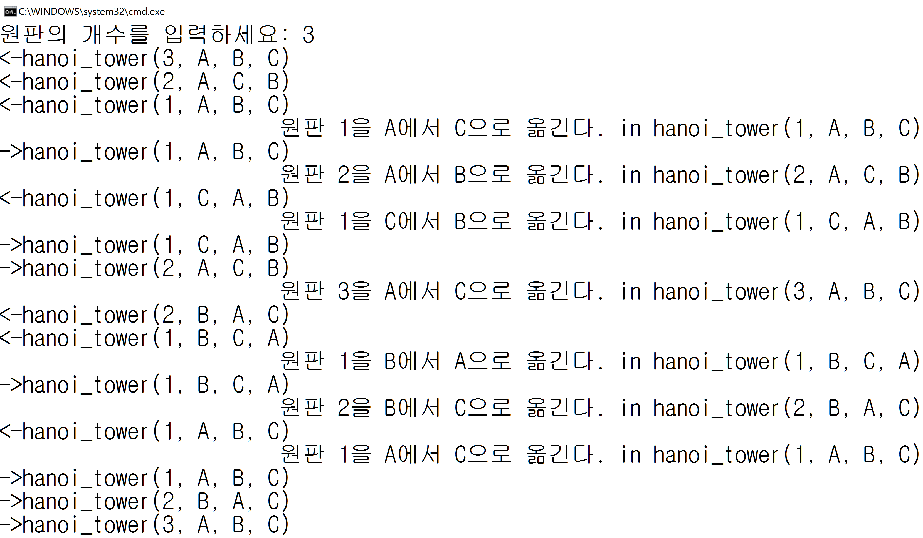

Slide 8
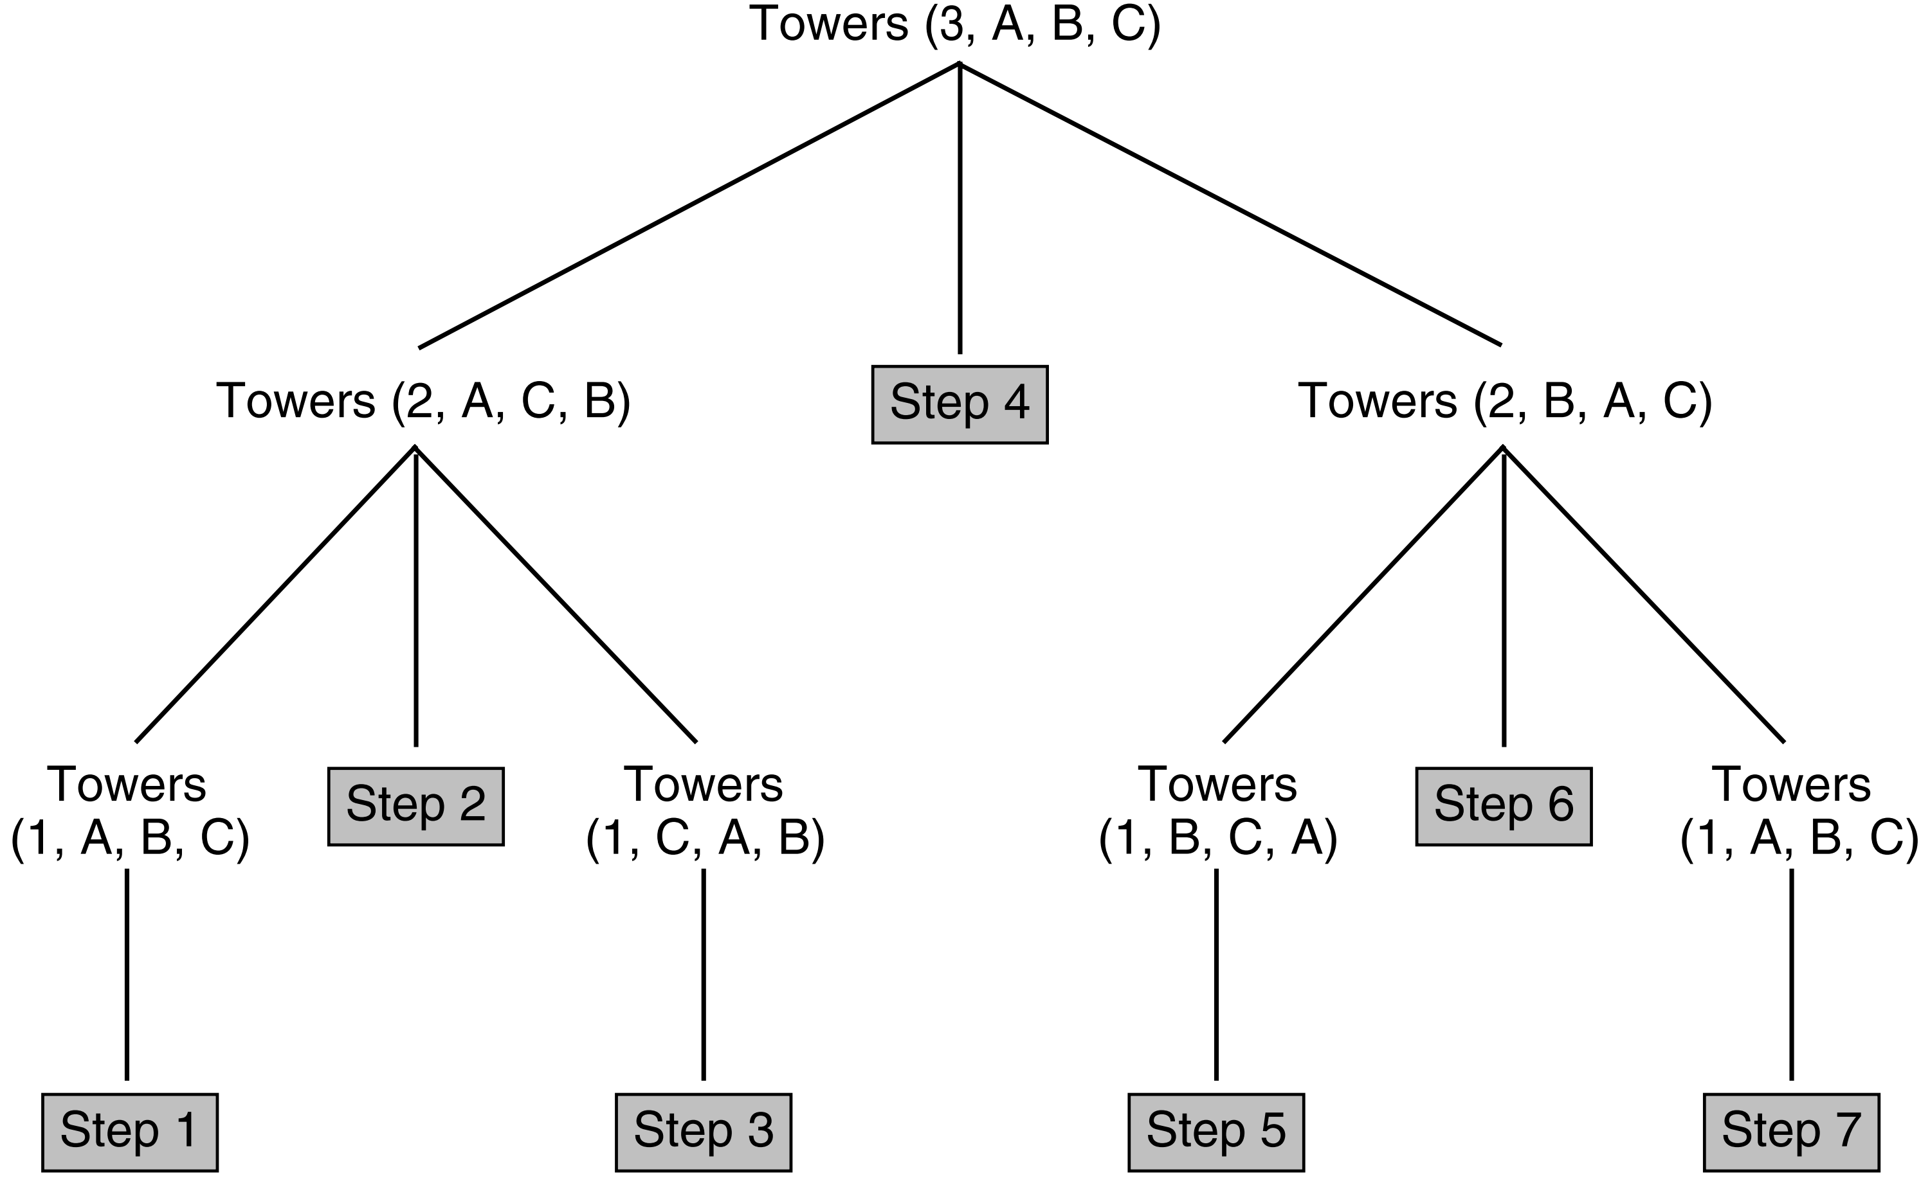

Slide 9
